Slide 1
Я даже запустить не могу
Плов плов плов Данила плов енот голубь плов плов плов заенотом плов джанго джанго джаго джаго

Slide 2
Актуальность
Нейронки не пишут велосипеды, а мы пишем, и это хайпово, пусть учатся

Slide 3

НАША ИДЕЯ
https://datanar.ru/sX8Gj

Slide 4
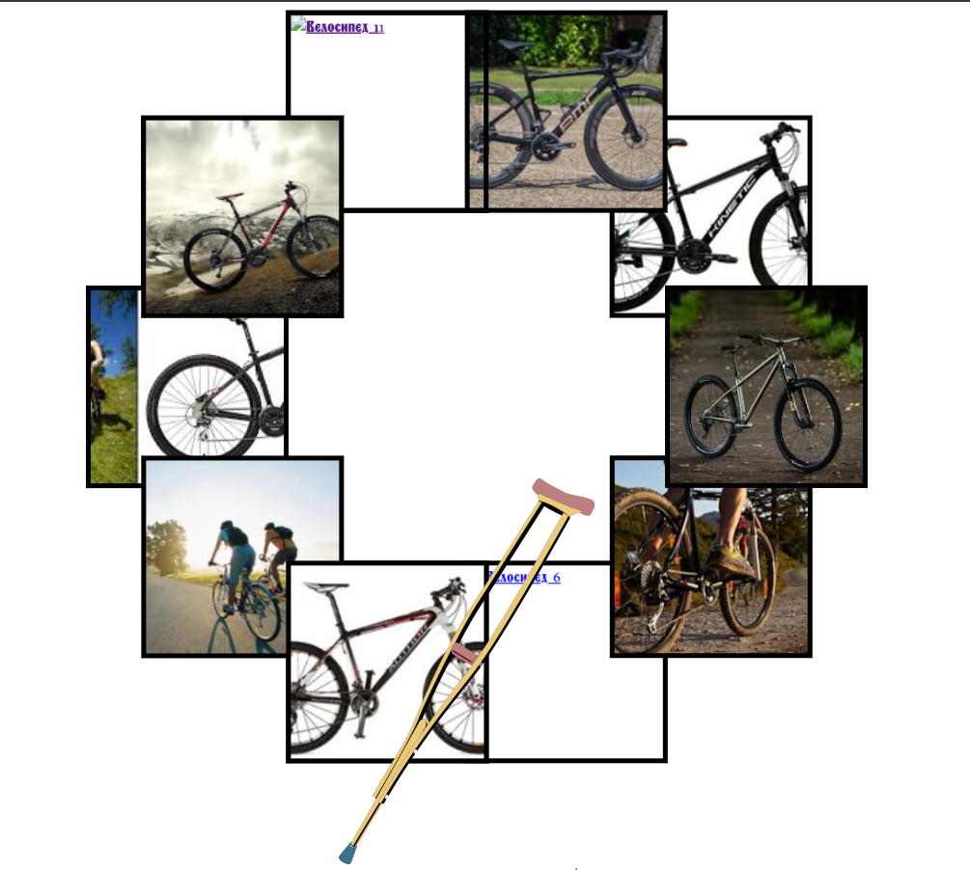
Сайттт магазина велосипедов и костылей ( естественно наших )

Slide 5
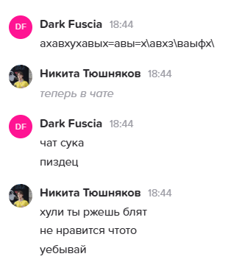
Почму мы???
Дизай
Функционал
Qwe
Еще раз дизайн
Условия
Открытость
Есть чат
Хорошее отношение к клиентам

Slide 6
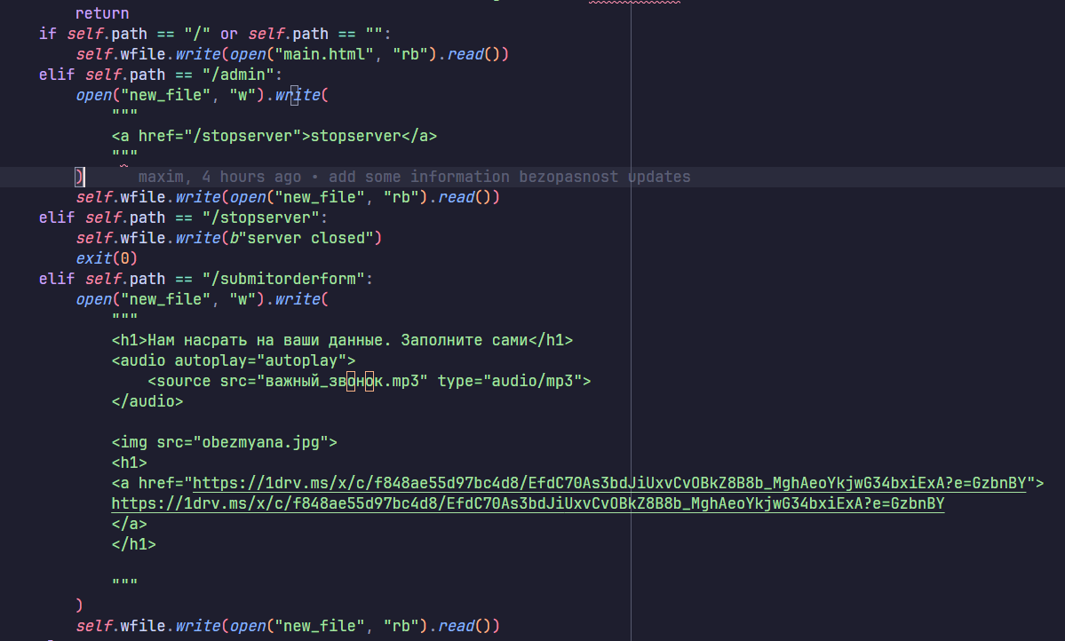
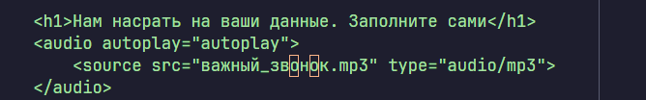
НАШИ УСЛОВИЯ!!!!
Наши велосипеды стоят всего 2.000тг, но с учетом коммисии, надо будет заплатить 80.000р Костыли чуть побольше, они жестко жмут же, 5000тг, с коммисией 850.000р

Slide 7
ЗАЧЕМ КОСТЫЛИ???
Ответ простой, бывает, катание на велосипедах опасно и в страшных ситуациях могут понадобиться костыли, верно ведь?
Ну а также вставлть в колеса

Slide 8
ПЕРЕЙДЕМ К САЙТУ!!!

